Slide 1
ادامه فصل اول
تهیه و تنظیم سید احسان علوی اندراجمی
نام درس اصلاح نژاد دام و طیور

Slide 2
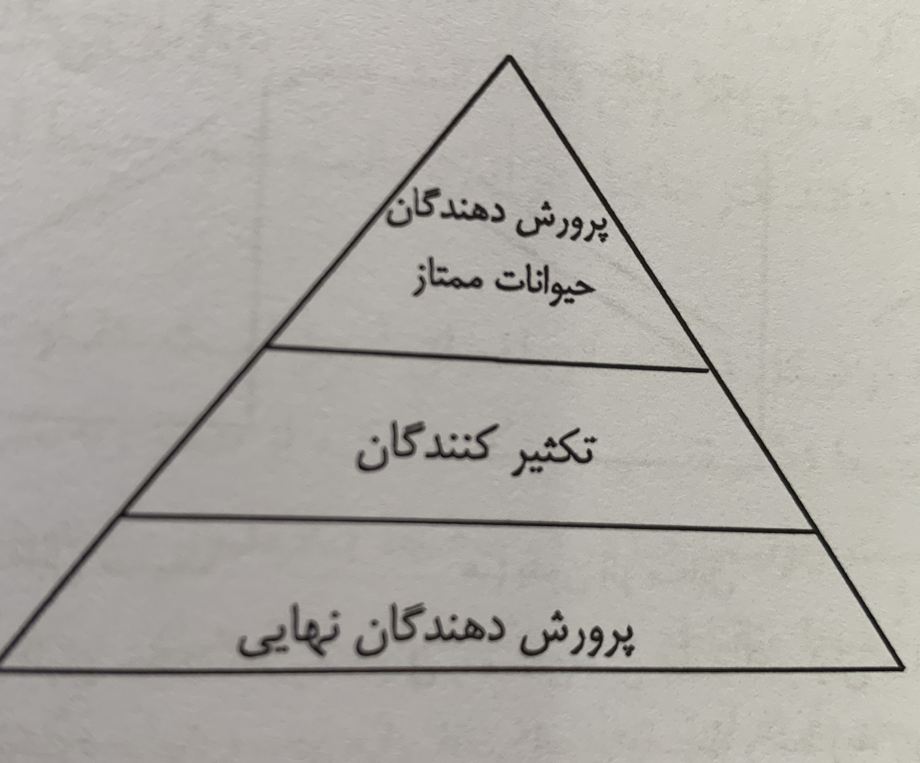
اهداف اصلاح دام و ساختار صنعت دامپروری
در مرحله تعیین حیوان ممکن است سوال این باشد که بهترین برای چه کسی؟پاسخ به این سوال بستگی به ساختارصنعت دامپروری و جایگاه دامپروران در این صنعت دارد.اکثر ساختارهای صنعت دامپروری هرمی شکل است.

Slide 3
پرورش دهندگان حیوانات ممتازدربالای هرم تعداد نسبتا کمی از دام های خود را به تعدادی از مراکز تکثیر کننده می فروشند و اینها نیز حیوانات را به پرورش دهندگان تجاری می فروشند.
در ساختارهرمی انتقال زرم پلاسم(مواد زنتیکی به فرم حیوان زنده اسپرم یا جنین)از بالا به طرف پایین می باشد.در حالت ایده آل پرورش دهندگان در هر سطحی سعی دارند حیواناتی تولید گردد که مورد در خواست مصرف کنندگان باشد.
در نتیجه بهترین حیوان حیوانی است که بیشترین سود را در سطح نهایی داشته باشید بنابراین در تمام مراحل اهداف اصلاحی رسیدن به نیازهای پرورش دهندگان نهایی است.

Slide 4
گونه های رایج حیوانات اهلی
پرورش دهندگان نهایی چه کسانی هستند؟
در گونه های رایج تولید کننده ی الیاف و مواد غذایی(گوسفند گاو وطیور...)پرورش دهندگان نهایی همان تولید کننده های تجاری هستند.دراین سطح محصولات اولیه کالایی برای مصرف عمومی می باشد.
گاوهای شیری تجاری تولید شیر و گوسفندان تجاری تولید بره گوشت وپشم.طیور تجاری تولید تخم مرغ و جوجه و گوشت می کنند.
گاهی اوقات تولید کنندگان تجاری نیاز به انواع مختلفی از گله های مولد دارند چون اهداف اصلاحی پرورش دهندگان گله مولد نیز باید در این راستا باشد.به عنوان مثال تولید کنندگان گاوهای گوشتی تجاری اغلب نیاز به نرهای تلیسه دارند.این اصطلاح تخصصی برای گاوهای نری است که باعث مشکلات گوساله زایی کمتر میشوند.همچنین این پرورش دهندگان ممکن است نیاز به گوساله های نری با رشد سریع و خصوصیات لاشه خوب داشته باشند. با طراحی برنامه های اصلاحی پرورش دهندگان گله مولد می توانند حیواناتی تولید کنند که پاسخگوی نیازهای بازار باشند.

Slide 5
حیوانات خانگی و تفریحی
صنعت پرورش گونه های خانگی و تفریحی مانند اسب سگ گربه و غیره متفاوت از روش های متداول در صنعت دام است. در این گونه ها نیز ترتیب هرمی و فروش انواع خاصی از حیوانات وجود دارد.
ولی سطوح گله مولد و تجارتی معمولا به طور مشخص وجود ندارد و ممکن است پرورش دهندگان نهایی هرگز متخصص اصلاح دام نباشند.
به عنوان مثال سگ های تجسس لابرادور را در نظر بگیرید پرورش دهندگان نهایی لابرادور شکارچیان و صاحبان حیوانات خانگی هستند.این افراد ممکن است برای اصلاح حیوانات خود انتخابی انجام دهند یا ندهند و صفات مهم برای آن ها شامل توانایی تجسس رفاقت با انسان زیبایی یا ترکیبی از این صفات است.در بین پرورش دهندگان لابرادور پرورش دهندگان سگ های ممتاز و تکثیر کننده وجود دارد ولی اصطلاح تولید کننده تجارتی در اینجا مناسب نیست چون کالای قابل مصرفی مانند گوشت تخم مرغ و.... تولید نمی شود.صنعت پرورش اسب های مختلف نیز مثالی از این نوع است.ازصاحبان حیوانات مسابقه ای با ارزش تا پرورش دهندگان اسب های مینیاتوری به عنوان حیوانات خانگی پرورش دهندگان نهایی هستند.

Slide 6
فاکتورهای تغییر دهنده اهداف اصلاحی
بدون در نظرگرفتن گونه بهترین حیوان حیوانی است که از نظر پرورش دهنده نهایی بهترین باشد.ولی در تلاش جهت برآورده نمودن انتظاراتی که ارتباط کمی با پرورش دهنده نهایی دارد این امر نادیده گرفته می شود.معمولا این حالت در سطح پرورش دهندگان حیوانات ممتاز رخ می دهد.مثال تغییراهداف اصلاحی تاکید پرورش دهندگان حیوانات تولید کننده گوشت و شیر بر رنگ پوشش بدن و الگوهای آن می باشد.مسلما رنگ پوشش بدن کمتر بر راندمان تولید این گونه ها موثر است ولی به نوعی مهم است. چه عواملی باعث تغییراهداف اصلاحی می شود؟
رقابت بین پرورش دهندگان یکی از این عوامل است.در تلاش جهت متقاعد کردن خریداران مبنی بر ممتاز بودن حیوانات فرد در مقایسه با حیوانات رقیبان پرورش دهنده ممکن است بر خصوصیاتی در حیوانات خود تاکید کند که آن ها را از دیگر حیوانات ممتاز می سازد ولی این خصوصیات حتما خصوصیات مهمی نیستند.به عنوان مثال اگرحیوانات پرورش دهنده ای درشت جثه باشند ممکن است سبب ترغیب وی در جهت افزایش اندازه بدن گردد خواه این افزایش سودمند بوده یا فاقد ارزش باشد.و اگر تلاش ها موفقیت آمیز باشد به خاطر داشتن چنین حیوانات درشت جثه ای تشویق خواهد شد.

Slide 7
عامل دیگر تغییر اهداف اصلاحی عدم اعتماد پرورش دهندگان نهایی به نظریه های پرورش دهندگان سطوح بالای هرم است.در عمل پرورش دهندگان نهایی نیازهای واقعی را ارزیابی و به پرورش دهندگان ابلاغ می کنند.ولی در حقیقت اطلاعات واقعی اغلب کم بوده و پرورش دهندگان نهایی انتخاب خود را بر اساس اطلاعات موجود انجام می دهند.
برای اجتناب از تغییر اهداف اصلاحی کافی است پرورش دهندگان نهایی سیستم را شناخته و سعی کنیم اثرهای متقابل اصلی و موثر در سیستم پرورش دهندگان نهایی را بدانیم و بهترین حیوان را بر این اساس تعریف کنیم.

Slide 8
تغییر در مقابل ثبات
اگر بخواهیم حیوانات را از نظر ژنتیکی بهبود بخشیم باید این کار را به چند روش انجام دهیم.
معمولا بایدحیوانات رابه صورت مداوم از نظرژنتیکی تغییر دهیم به عنوان مثال در گونه های شیری اصلاح در جهت افزایش تولید شیر به طور مداوم انجام می گیرد.ولی آیا تمام صفات در یک جهت خاص تغییر می یابند؟آیا می توان تولید شیر بیشتر سرعت بیشتر و باروری مطلوب راهم زمان داشت؟بی شک پاسخ منفی است و در برخی صفات نیز می توان به راحتی دید که چرا این کار عملی نیست.به عنوان مثال صفت وضعیت مفصل خرگوشی را در نظر بگیرید.حیواناتی که اندام های حرکتی عقبی آنها راست می ایستد(زاویه کافی در مفصل خرگوشی ندارند)بیشتر در معرض خطرلنگش هستند وحیوانات دارای زاویه مفصل خرگوشی خیلی بزرگ مفصل خرگوشی داسی شکل نامیده می شوند که ممکن است مشکلات زیادی برای آن ها پیش آید.زاویه مفصل خرگوشی مناسب وضعیتی حد واسط این دو است.بهترین دام دارای زاویه کافی در ناحیه مفصل خرگوشی است تا این که سالم و قوی باشد ولی نه به حدی که به سختی حرکت کند.

Slide 9
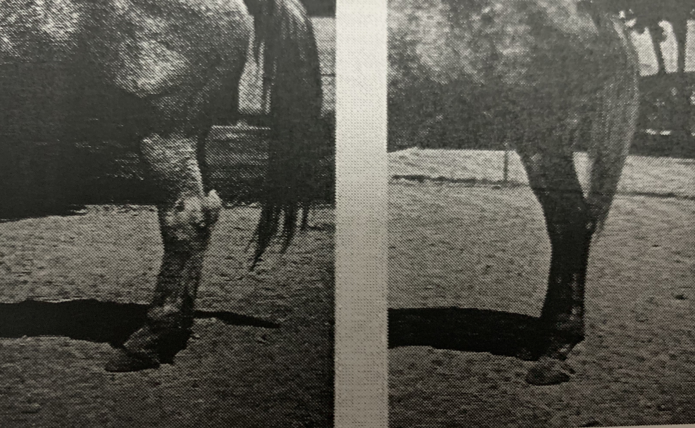
بدیهی است انتخاب دام ها در جهت افزایش یا کاهش زاویه مفصل خرگوشی صحیح نیست و به محض رسیدن به یک تیپ مطلوب دیگر دلیلی برای تغییر مجدد وجود ندارد
وضعیت مفصل خرگوشی مثال بارزی از صفات با مطلوبیت حدواسط است.اغلب صفات حدواسط بدین صورت مشخص نیستند.اندازه جثه در سگ ها و تولید شیر در گاوهای گوشتی مثال هایی از این نوع هستند.برای چنین صفاتی نیاز به اصلاح مستقیم در جهت بهبود آن ها نیست و بهبود را می توان به صورت افزایش نسبت حیوانات با عملکرد مطلوب و یا نزدیک به مطلوب تعریف نمود.به عبارت دیگر بهبودی می تواند افزایش یکنواختی باشد.

